Slide 1


Slide 2
Introdução ao React Query

Slide 3
O que é React Query?
Biblioteca para gerenciamento de estado e dados em aplicações React
Simplifica o gerenciamento de dados assíncronos

Slide 4
Principais Conceitos
Queries: Recuperação de dados
Mutations: Atualização e criação de dados
Invalidation: Invalidação de cache

Slide 5
Características do React Query
Caching
Refetching ao focar a janela
Capacidade de diminuir o número de tentativa de requisições
Prefetching
Atualizações otimistas

Slide 6
Principais benefícios
Gerenciar o estado da requisição
Colocar dados recebidos de forma mais fácil
Atualização constante com os dados do servidor
Abstrações para evitar a repetição de lógica

Slide 7
Instalação
Para instalar é bem simples, basta usar o comando: npm install react-query em seu projeto React.

Slide 8
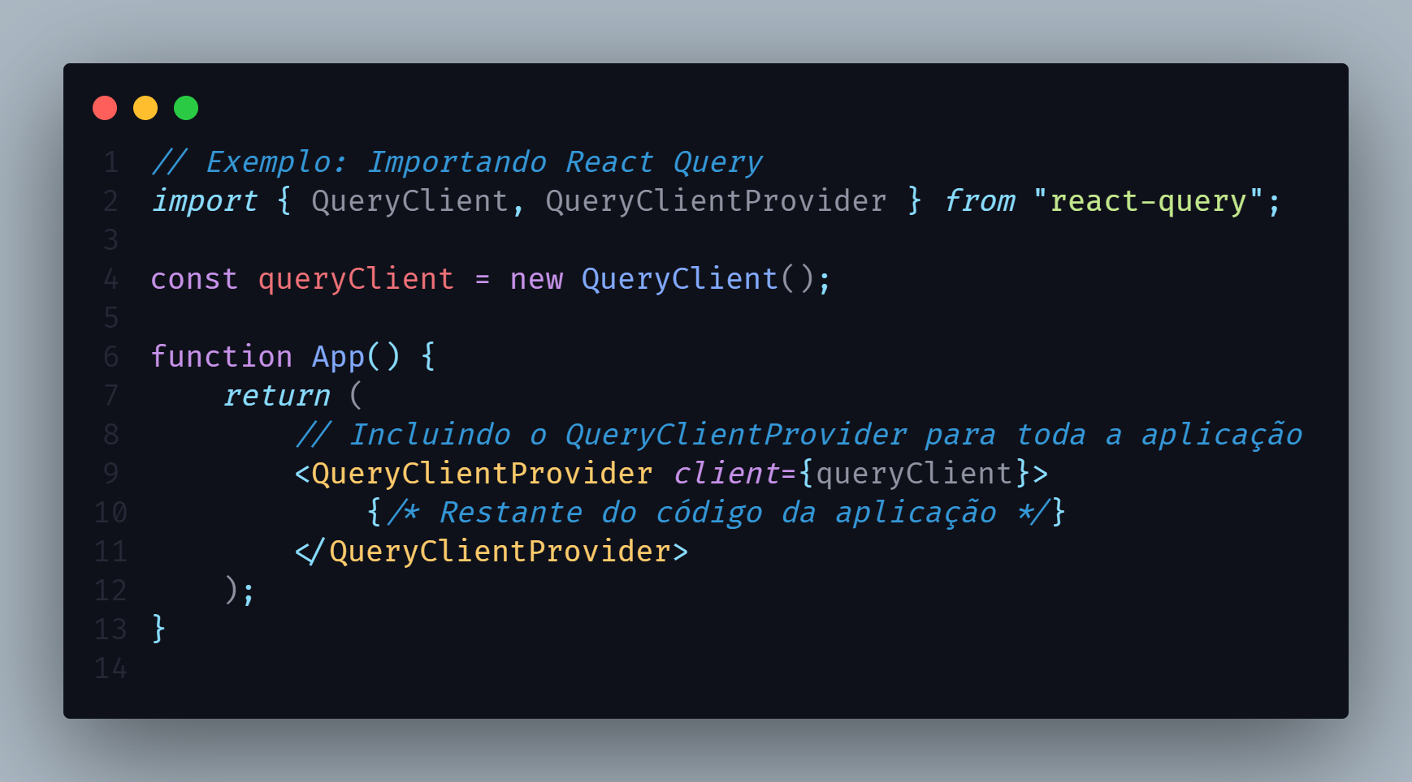
Configuração Inicial
Após a sua instalação, devemos fazer as configurações iniciais no arquivo App.jsx ou tsx.

Slide 9
Hook UseQuery
useQuery para realizar consultas
Sintaxe básica: useQuery('chave', funçãoAssíncrona)

Slide 10
Principais propriedades do useQuery
data: Os dados resultantes da consulta, se ela for bem-sucedida.
isLoading: Indica se a consulta está atualmente em andamento.
isError: Indica se ocorreu um erro durante a execução da consulta.
error: Fornece informações detalhadas sobre o erro, se houver.
refetch: Função que permite refazer manualmente a consulta.
isFetching: Indica se a consulta está atualmente sendo "rebuscada" em segundo plano para atualizar os dados em cache.

Slide 11
Hook UseMutation
useMutation para realizar operações de mutação, como atualizar ou criar dados
Sintaxe básica: useMutation(funçãoAssíncrona)

Slide 12
Principais propriedades do useMutation
onSuccess, onError: Tratamento de sucesso ou erro
onSettled: Executa após a mutação, independentemente do resultado

Slide 13
Exemplo de código

Slide 14
Hora da prática
Bora codar um pouco?

